Slide 1
Varför är vi här idag?
Vi har uppdrag att informera om prostitution och människohandel
Vi gör det på många olika sätt och platser
Sjätte jämställdhetspolitiska målet
Mäns våld mot kvinnor ska upphöra!
Prostitution och människohandel ingår i detta nationella mål
Notes:
Definition av mäns våld mot kvinnor:
Våld är varje handling riktad mot en annan person, som genom denna handling skadar, smärtar, skrämmer eller kränker, får denna person att göra något mot sin vilja eller avstå från att göra något som den vill.” Per Isdal, Alternativ till våld
Adressera tydligt vad det handlar om: allmän info, inte för att det förekommer på boendet. Motarbeta ryktesspridning är viktigt att lyfta, visa pålitliga källor.

Slide 2
Vad är prostitution och människohandel?
20-30 miljoner människor utsatta
Varav 1,2 miljoner barn
Tigga, stjäla, langa, bli bortgift, sälja sexuella tjänster, utnyttjas på arbetsplatsen eller i hushållsarbete
Genom tvång, vilseledande eller hot
Notes:
Människohandel är ett allvarligt brott som förekommer i stora delar av
världen. Mellan 20-30 miljoner människor beräknas vara utsatta för
människohandel. Av dessa beräknar FN att 1,2 miljoner är barn, det vill
säga personer under 18 år.
Det är förbjudet att sälja, köpa eller medverka till handel av människor. Människohandelsbrottet regleras i 4 kap. brottsbalken.
Personer med störst risk att utsättas befinner sig ofta redan i en utsatt situation präglad av fattigdom, diskriminering och med få valmöjligheter. Brottet är en del av den grova organiserade brottsligheten och genererar stora ekonomiska vinster. Risken för rättslig påföljd är påfallande liten. Motorn i brottet är efterfrågan på billiga tjänster och varor.
Den som utsätts för människohandel kan tvingas tigga, stjäla, langa, bli
bortgift, sälja sexuella tjänster, utnyttjas i hushållsarbete, eller till att begå
andra brott. Många gånger handlar det om att den utsatta har svårt att säga
nej eller tvingas utföra olika handlingar genom tvång, vilseledande eller hot.
Det är inte ovanligt att bli exploaterat på flera olika sätt samtidigt.

Slide 3
Vilka rättigheter har jag?
Arbetsrätt
Information om den svenska arbetsmarknaden och arbetstagarens rättigheter finns på Arbetsmarknaden informationsverige.se (på olika språk, ukrainska under framtagning)
Migrationsrätt
Information för dig som har flytt från Ukraina och dina rättigheter enligt massflyktsdirektivet finns på Massflykt informationsverige.se
Brottsoffer
Aldrig återkallas uppehållstillstånd!
Brottsofferjouren.se, stöd på olika språk, bl.a. engelska och ryska
Tel. 116 006
Notes:
Arbetsrätt
Som arbetstagare har man rätt till ett anställningsavtal, schysta arbetsomständigheter, lön och arbetstider. Informationsverige.se finns tillgänglig på olika språk, där man själv kan läsa om sina olika rättigheter och skyldigheter på olika språk, ukrainska under framtagning, dvs att inte all information är tillgänglig på det språket än, men stora delar. Finns på bl.a. engelska och ryska.
Här kan du läsa information om att arbeta i Sverige. Du kan till exempel hitta information om hur du kan hitta ett arbete, hur du startar eget företag och hur den svenska arbetsmarknaden fungerar.
Migrationsrätt
På informationssverige.se finns information om dina rättigheter, sammanställd tillsammans med Migrationsverket. Här finns samlad information för dig som har flytt från kriget i Ukraina. Fler delar av webbplatsen kommer översättas till ukrainska inom kort.
Du som kommer till Sverige från Ukraina kan stanna upp till 90 dagar utan visum om du har ett biometriskt pass. För att du ska kunna arbeta och ditt barn ska kunna gå i skolan behöver du söka uppehållstillstånd hos Migrationsverket.
Brottsoffer
Är du utsatts att bli utnyttjad för sexuella ändamål eller på arbetsmarknaden, är detta aldrig ett skäl för att ditt uppehållstillstånd kan återkallas. För mer information om när ditt UT skulle kunna återkallas, exempelvis om du har lämnat oriktiga uppgifter till Migrationsverket, se https://www.migrationsverket.se/Privatpersoner/Skydd-enligt-massflyktsdirektivet/Efter-beslut-om-uppehallstillstand-enligt-massflyktsdirektivet.html. Du kan alltid vända dig till polis, socialtjänst och regionkoordinatorer för anmälan, stöd och hjälp och att det INTE kommer att riskera inskränkning av rätt till uppehälle, skydd, stöd, ekonomi etc.
Brottsofferjouren
ger kostnadsfritt stöd till dig som är brottsutsatt, vittne eller anhörig. Stöd på olika språk, bl.a. engelska och ryska. För närvarande ingen ukrainska. Gratis och anonym.

Slide 4
Vilka personer är oftare utsatta?
Tidigare våldserfarenhet, pågående
Samhällelig diskriminering- exkludering
Psykisk ohälsa
Intellektuella funktionsnedsättningar
Neuropsykiatriska funktionsvariationer, ADHD och autism
Heterogen målgrupp
Människor på flykt
Notes:
Att den utsatta har svårt att säga nej kan bero på många olika saker. Det kan
till exempel vara för att personen
har problem med språket
saknar kunskaper om samhället och sina rättigheter
har svårt att lita på myndigheter
kommer från en fattig- eller kriminellbakgrund.
Barn utsatta för människohandel är till största delen utsatta för sexuellt utnyttjande.
Samtidigt är det viktigt att poängtera att alla människor, oavsettt ålder, kvinnor, män, transpersoner eller barn kan utsättas för människohandel av något slag. Man kan vara svensk medborgare, EU-migrant eller tredjelandsmedborgare. Det är en heterogen målgrupp med hög komplexitet!
Människor på flykt
Avsaknad av tillräckliga inkomster och/eller andra sociala förmåner man går miste om kan ge en utökad utsatthet för arbetskraftsexploatering och sexuell exploatering.
Behov av sysselsättning och inkomst men saknar oftast etablering på marknaden. Oseriösa företag/människohandlare/hallickar rekryterar bland såbara grupper. Spridningseffekt inom gruppen stor.
Låg tilltro till myndigheter och rättsstat.
Låg omvärldskunskap- blir ofta felinformerade som ett led i exploateringen. Leder i sin tur till upprätthållandet av exploateringen.

Slide 5
Hur går det till (exempel)
Har tagit dina ID-handlingar
Tvingar dig till att utföra sexuella handlinga mot din vilja
Erbjuder dig boende i utbyte av arbete eller andra document så som uppehållstillstånd
Tvingar dig till långa arbetsdagar, alla dagar I veckan mot låg eller ingen lön
Någon som inte är en myndighet har ordnat boende åt dig som inte möter rimlig standard
Ger dig felaktig information om dina rättigheter I Sverige
Arbetsgivaren ger oklar information kring lön, ledigheter och arbetsmiljö/säkerhet
Bestämmer om vad du får eller inte får göra
Insisterar att följa med när du söker stöd eller vård, trots att du inte vill detta
Hotar dig eller någon närstående
Berättar för dig att du har en skuld att återbetala som du inte riktigt förstår dig på
Okända/obehöriga personer ”hovrar” kring boendet och försöker skapa kontakt med potentiella offer
Notes:
Personer som anländer till Sverige och behöver någonstans att bo kan riskera att bli lurade av personer som vill utnyttja dem. Det kan handla om att de erbjuds boende av någon som sedan tvingar dem till prostitution och människohandel, eller utsätter dem för andra former av våld. De som vill exploatera andra kan utöva påtryckningar på olika sätt. Det kan exempelvis handla om att ge felaktig information om vilka rättigheter som gäller i Sverige, att omhänderta id-handlingar eller skuldsätta den som flytt genom höga kostnader för resa och boende. Det kan även ske genom att erbjuda arbete under orimliga villkor som långa arbetsdagar, låg eller utebliven lön.

Slide 6
Tecken på att någon är utsatt
Personens egen berättelse
Saknar eller förfogar inte över egen ID-handling
Tror att familjen råkar illa ut om ”hemligheten” röjs
Har yttre skador som blåmärken, rivsår, brännskador, benbrott eller andra skador utan att ha en förklaring på varför
Har ett telefonnummer som personen ringer först om den ska ta kontakt med myndigheter
Saknar kontaktuppgifter till personen som mötte dem när de anlände
Försvinner konstiga och längre tider från boendet utan förklaring
Blir upphämtad på boendet av okända personer

Slide 7
Tecken på att någon är utsatt
Boende försvinner för att arbeta långa dagar, ibland alla dagar i veckan
Kommer i sällskap av någon som också för deras talan
Ser välklädd ut och har mycket pengar utan att ha en förklaring till var pengarna kommer ifrån
Är registrerad hos Migrationsverket i flera olika identiteter
Har varit aktuellt hos andra socialförvaltningar i landet
Har gripits av polis på andra platser
Verkar styrd av någon som ringer personen ofta
Oklar relation mellan vuxen och barn eller mellan partners

Slide 8
Möjligt beteende utsatt person
Uttrycker rädsla, oro, stress
Drar sig undan
Visar tecken på begränsad rörelsefrihet och kontroll
Självskadebeteende
Misstro och misstänksamhet mot myndigheter, vårdpersonal m fl.
Uppgivenhet, likgiltighet
Svårt att komma på bokade tider
Berättar en historia som verkar inövad
Ofta får huvudvärk eller har sömnproblem

Slide 9
Att ha i åtanke om du möter någon som möjligen är utsatt
Ej ”ideala” brottsoffer, sällan initialt hjälpsökande
Låg tilltro eller rädsla för myndigheter
Dålig omvärldskunskap, felinformerade, vilseledda
Kan sällan själva beskriva sitt behov av hjälp och stöd
Utsatta för hot och våld
Psykiska och fysiska problem, traumatisering
Stor rädsla för repressalier
Kan vara skuldsatta
Skam
Använd alltid auktoriserad tolk

Slide 10
Vad kan jag göra?
Var uppmärksam på vad som händer runt boendet (tex bilar och folk som uppehåller sig i närheten)
Samtala och ställ nyfikna frågor kring sysselsättning och mående
Hjälp personen till att hitta rätt information om rättigheter
Visa tillgänglighet
Lyssna på din magkänsla! Vid oro, ställ frågor till den det gäller, lyft med en förtroendeperson
Ta kontakt med någon av hjälpinstanserna!

Slide 11
Kontaktvägar
Nationella Kvinnofridslinjen (på olika språk)
+46 20 – 50 50 50
Anonym, gratis, 24/7
Mika-mottagningen Göteborg, stöd utsatta för prostitution
+46 20 - 32 73 28
via webben (goteborg.se)
mikamottagningen@socialcentrum.goteborg.se
Kvinnojour i din kommun
Fackförbund
Oschysta arbetsvillkor oavsett medlemskap eller anställningsform
Fackligt center för papperslösa: www.fcfp.se Erbjuder hjälp med arbetsrättsliga frågor.
SAC-Syndikalisterna: www.sac.se. Erbjuder hjälp i arbetsrättsliga frågor
Tips om förekomsten av prostitution, människohandel kan alltid lämnas till Polisen
Tipsa via +46 77 114 14 00 (eller 114 14 från svensk mobil)
Via webbformulär
Se Jämställdhetsmyndigheten för fler aktörer (jämy.se stycket ”hänvisa vidare”)
Notes:
Det finns många olika aktörer som du kan vända dig till, vi har spaltat upp några enkla kontaktvägen på denna bilden. På jämställdhetsmyndigheten finns en fullständig översikt på aktörer som man kan vända sig till. https://jamstalldhetsmyndigheten.se/mans-vald-mot-kvinnor/prostitution-och-manniskohandel/stod-till-yrkesverksamma/till-dig-som-moter-personer-pa-flykt-fran-ukraina/
Kvinnofridslinjen
Kvinnofridslinjen ger stöd till dig som utsatts för fysiskt, psykiskt eller sexuellt våld. Samtalet är gratis och du är anonym när du ringer. Ring 020-50 50 50.
Mikamottagningens verksamhet
Mikamottagningen vänder sig till personer med erfarenhet av sex mot ersättning, att skada sig med sex och/eller varit utsatta för människohandel för sexuella ändamål. Även du som har erfarenhet från till exempel stripp- eller porrbranschen är välkommen att vända dig till oss.
Vi erbjuder samtal, stöd och praktisk hjälp. Till oss är du välkommen oavsett ålder, kön och sexuell identitet. Även du som är anhörig, partner eller vän och känner oro för någon kan vända dig till oss.
Kvinnojourer, ex. i Halmstad/Hylte/Laholm
Vill du ha stöd?
Du får gärna vända dig till oss om du behöver någon att prata med. Du kan vara anonym och vi har tystnadsplikt. Vi lyssnar men kan även ge information kring våldsutsatthet och hjälpa dig i kontakt med myndigheter. Du kan ha kontakt med oss via telefon, mail eller så kan du boka ett besök. Om du inte talar svenska eller engelska så kan vi boka tolk. Vi har kontor i centrala Halmstad.
Fackförbund
Det finns fackförbund i Sverige som kan hjälpa till vid arbetskonflikt eller oschysta arbetsomständigheter eller –villkor, även för papperslösa människor, dvs utan rätt att arbeta. Syndikalisternas är ett sådant, men så finns även ”Fackligt center för papperslösa: www.fcfp.se som erbjuder hjälp med arbetsrättsliga frågor.

Slide 12
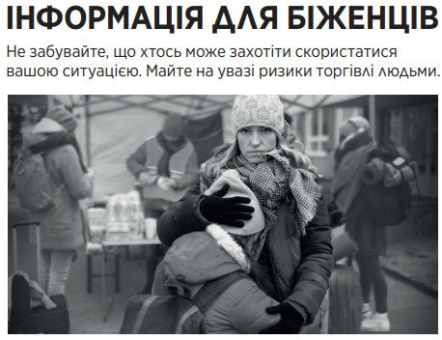
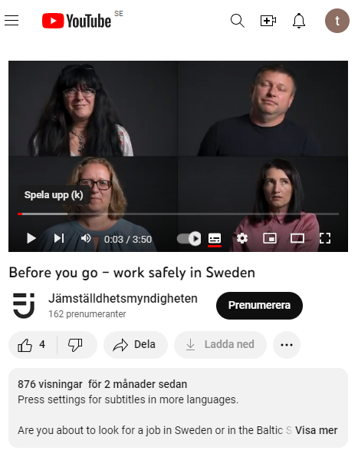
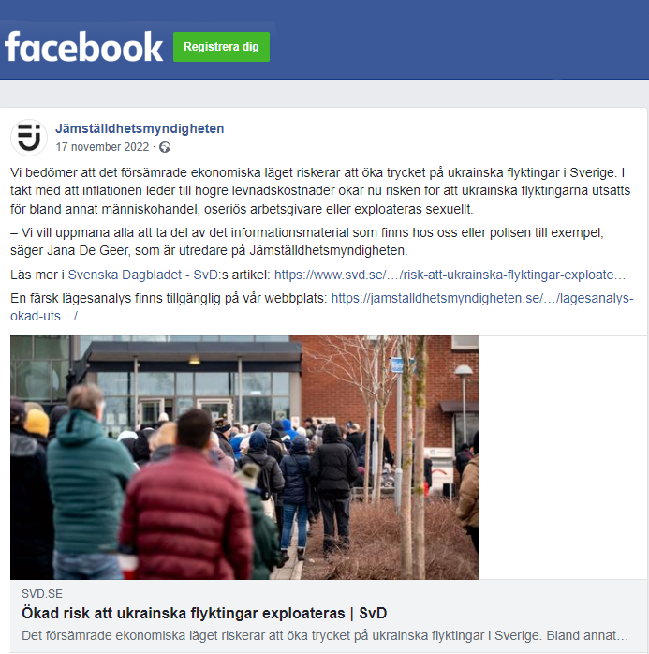
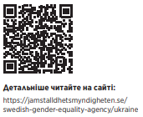
Hjälp oss med att sprida rätt information
Notes:
QR-koden funkar och bilden ovanför länkar till information på jämställdhetsmyndigheten med information på Ukrainska. Bilden fungerar också som klickbar länk
Youtube-bilden i mitten länkar till film från Jämställdshetsmyndigheten på deras webbsida om trygga arbetsplatser. Här finns, jämte filmen, också information på ukrainska.
Facebook-bilden leder till ett inlägg från Jämställdshetsmyndigheten som går att dela (om man har ett facebook-konto)

Slide 13
Till den som informerar målgruppen
Att vara på flykt är att vara i en utsatt situation. Det finns en risk att andra människor utnyttjar detta faktum för egen vinning. Detta kan ske genom våld och hot men oftast används lockande erbjudande av olika slag.
Jobberbjudanden (vanligt förekommande är arbeten inom grön näring, städ, bygg etc. Också erbjudande om att sälja sex)
Boendeerbjudanden (Informera om behovet av vaksamhet och risken att tvingas betala med arbete/sexuella tjänster)
Oklara arbetsvillkor och muntliga avtal (Informera om rätten till skriftliga avtal och reglering av arbetstid som gäller i Sverige)
Påstådd skuld (Informera om att påstådda skulder inte sällan används som hot/påtryckning)
Vilseledning gällande rättigheter (Informera om att vilseledning/felinformation kring rättigheter, lagstiftning, tillit till rättsväsende etc är ett effektivt maktmedel i syfte att utnyttja någon) Viktigt därför att människor tillhandahålls adekvat information och kunskap om samhället.
Informera om att man alltid kan vända sig till polis, socialtjänst och regionkoordinatorer för anmälan, stöd och hjälp och att det INTE kommer att riskera inskränkning av rätt till uppehälle, skydd, stöd, ekonomi etc.

Slide 14
Stöd och material
Jämställhetsmyndigheten: www.jamstalldhetsmyndigheten.se Här finns webbutbildningar, stöd till yrkesverksamma, bland annat stödtelefonen, manualen och andra styrande dokument, lägesanalyser
Regionkoordinatorer mot prostitution och människohandel
Fackligt center för papperslösa: www.fcfp.se Erbjuder hjälp med arbetsrättsliga frågor.
SAC-Syndikalisterna: www.sac.se Erbjuder hjälp i arbetsrättsliga frågor.
To you fleeing Ukraine | Swedish Gender Equality Agency
Till dig som är barn på flykt_Språk Svenska (jamstalldhetsmyndigheten.se)

